Slide 1
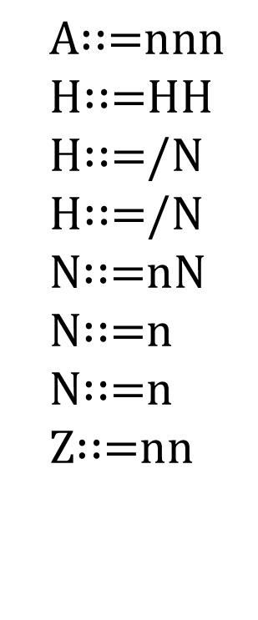
$$\text{A}\text{∷=}\text{nnn} \\ \text{H}\text{∷=}\text{HH} \\ H\text{∷=}\text{/}\text{N} \\ \text{H}\text{∷=}\text{/}\text{N} \\ \text{N}\text{∷=}\text{nN} \\ \text{N}\text{∷=}\text{n} \\ \text{N}\text{∷=}\text{n} \\ \text{Z}\text{∷=}\text{n}\text{n}$$
Z
S
A
H
/
Z
n
n
n
H
H
n
n
/
N
/
N
n
N
n
n
nnn/nn/n/nn

